Slide 1



Slide 2





Thăm quan Tiệm bánh
Notes:
Nhấn vào các món ăn để đến câu hỏi, nhấn vào mũi tên đến bài mới

Slide 3





Nêu tên sản phẩm công nghệ có tác dụng để hâm nóng thức ăn.
Lò vi sóng
Tivi
Tủ lạnh
Điều hoà
Notes:
Nhấn vào món ăn để quay lại hoặc mũi tên quay lại.

Slide 4
Nêu tên sản phẩm công nghệ có tác dụng làm tóc nhanh khô.
Tivi
Máy sấy tóc
Tủ lạnh
Nồi cơm điện

Slide 5
Nêu tên sản phẩm công nghệ có tác dụng làm phẳng quần áo.
Máy giặt
Quạt
Bàn là
Tủ lạnh

Slide 6
Nêu tên sảm phẩm công nghệ có tác dụng giúp mọi người liên lạc với nhau.
Điều hoà
Tivi
Tủ lạnh
Điện thoại

Slide 7






Thứ…..ngày…..tháng…..năm
Tiết 3

Slide 8





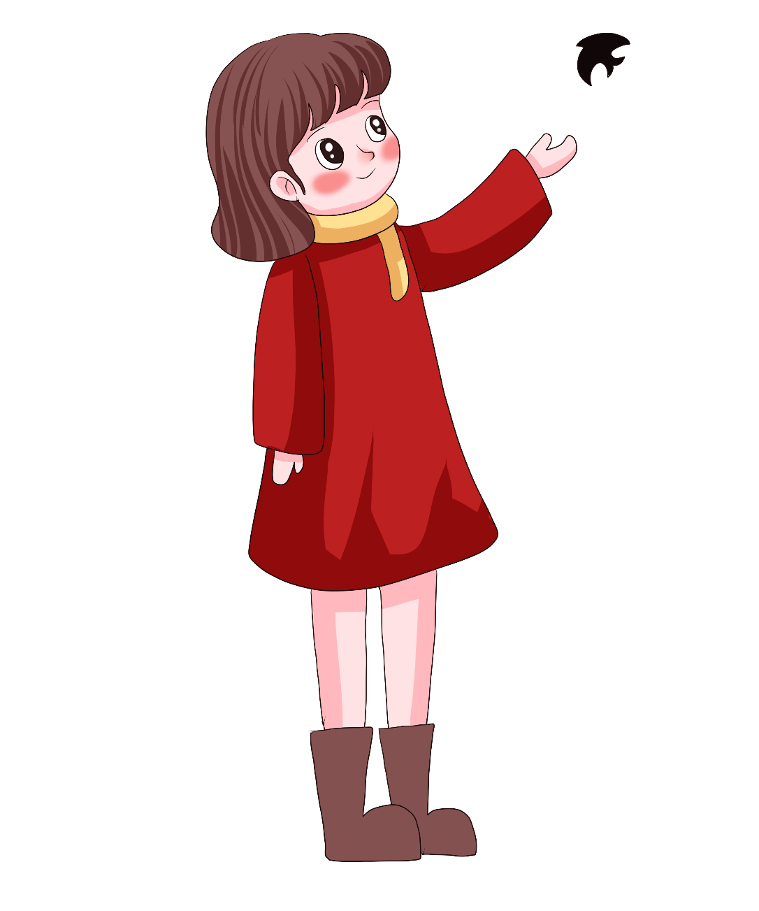




Nêu được tác dụng một số sản phẩm công nghệ trong gia đình.
Nêu được vai trò của các sản phẩm công nghệ trong đời sống gia đình.

Slide 9


Slide 10
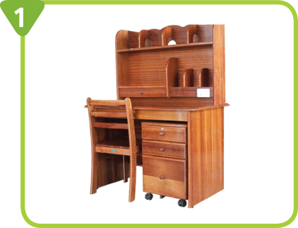
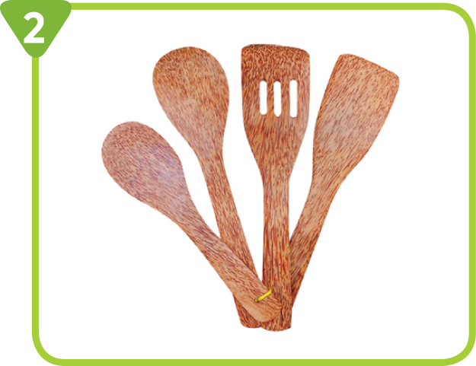
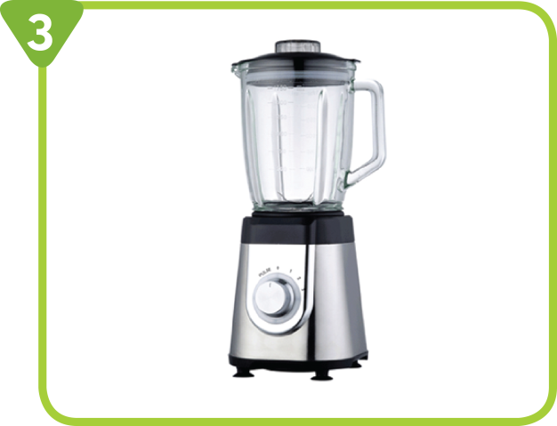
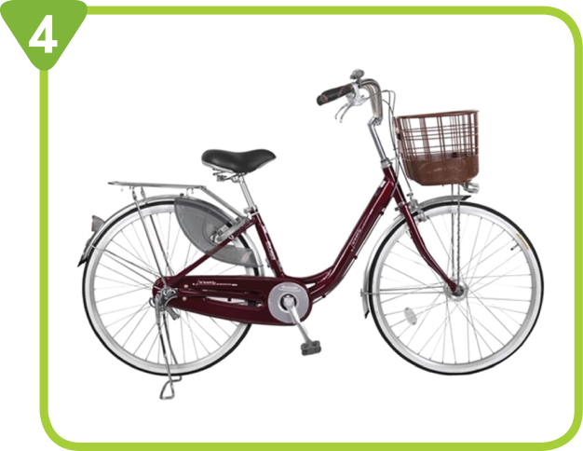
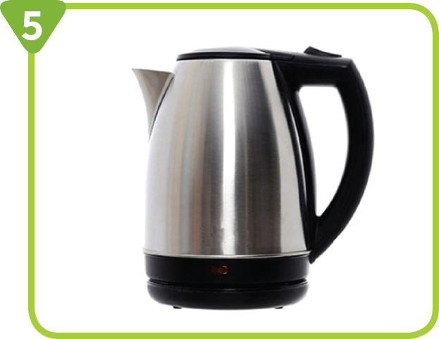
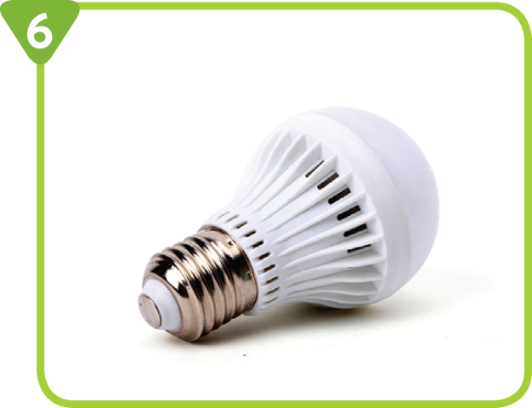
- Sản phẩm nào dưới đây thường được sử dụng trong gia đình?
- Nêu tác dụng của sản phẩm đó

Slide 11







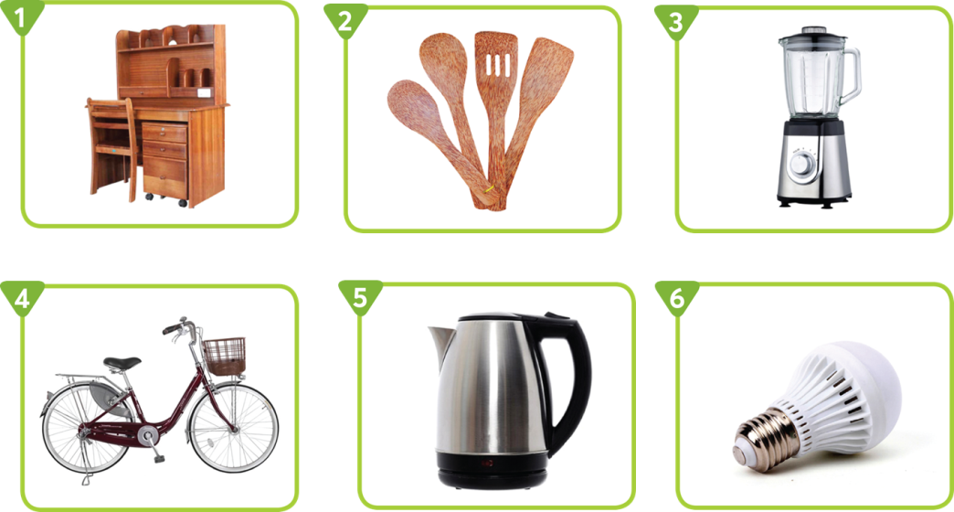




Slide 12
Bàn ghế học tập:
để sách vở, đồ dùng học tập, ngồi học..

Slide 13
Bộ nấu ăn:
để múc, xới, trộn thức ăn.

Slide 14

Máy xay sinh tố:
xay rau củ quả….

Slide 15
Xe đạp:
để di chuyển.

Slide 16
Ấm đun nước:
Để đun nước nóng.

Slide 17
Bóng đèn:
Để chiếu sáng.

Slide 18
Có rất nhiều sản phẩm công nghệ được làm từ thiên nhiên, tuy nhiên con người nên hạn chế khai thác để bảo vệ tài nguyên thiên nhiên.

Slide 19


Slide 20

1. Em hãy cùng bạn kể tên các sản phẩm có trong gia đình mình
Thảo luận nhóm 4

Slide 21
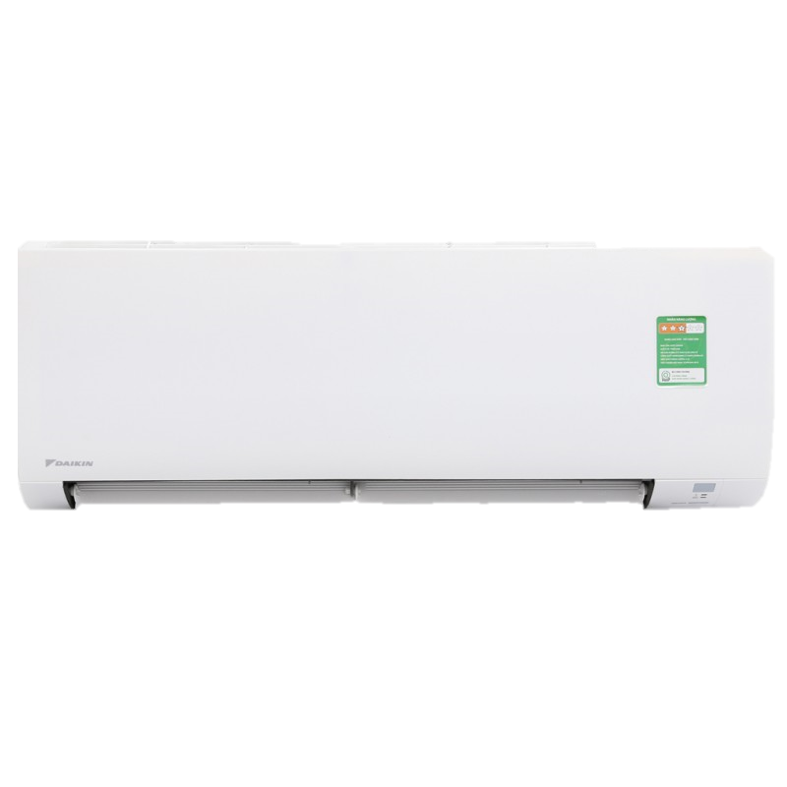
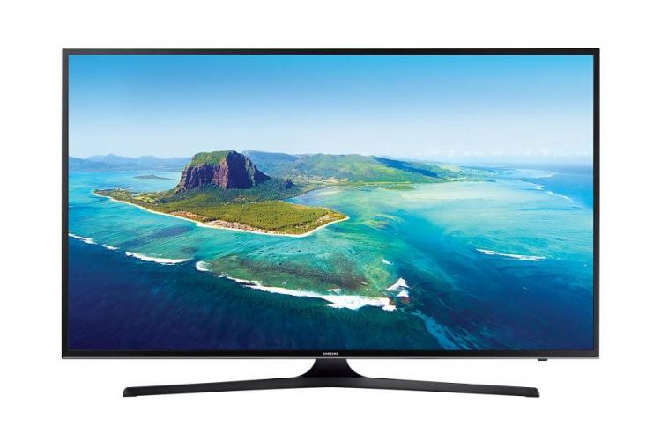
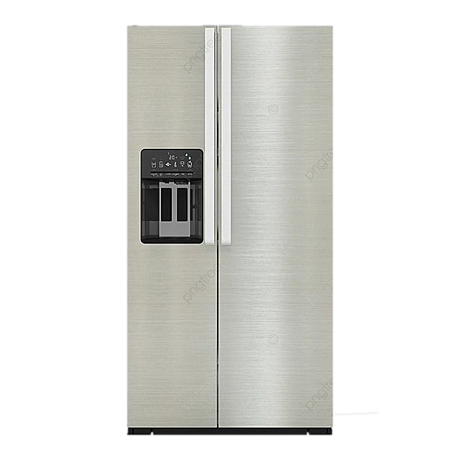
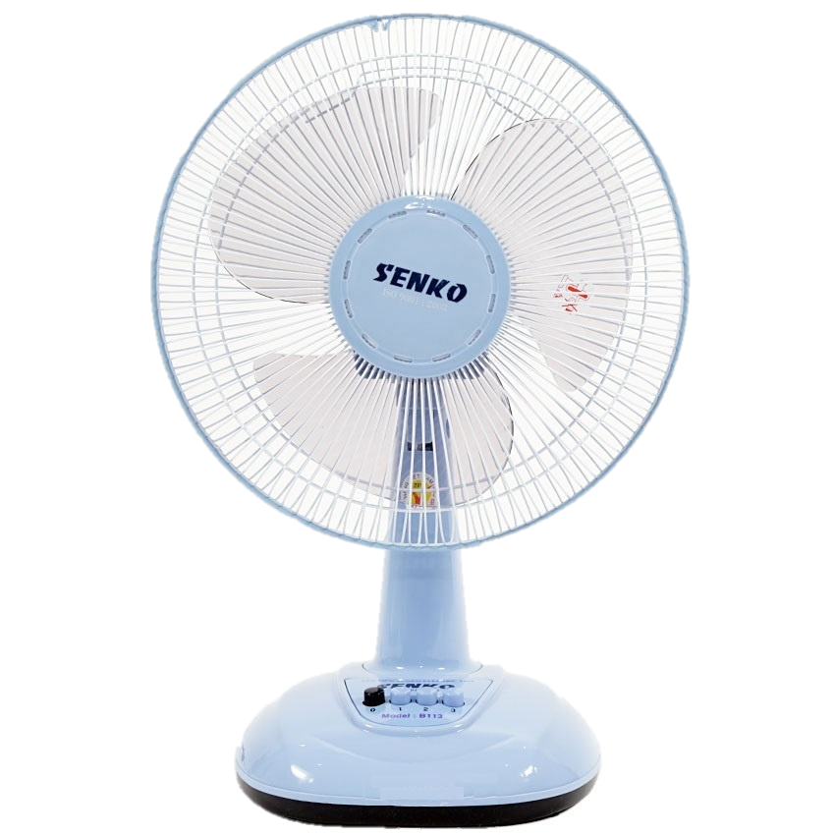
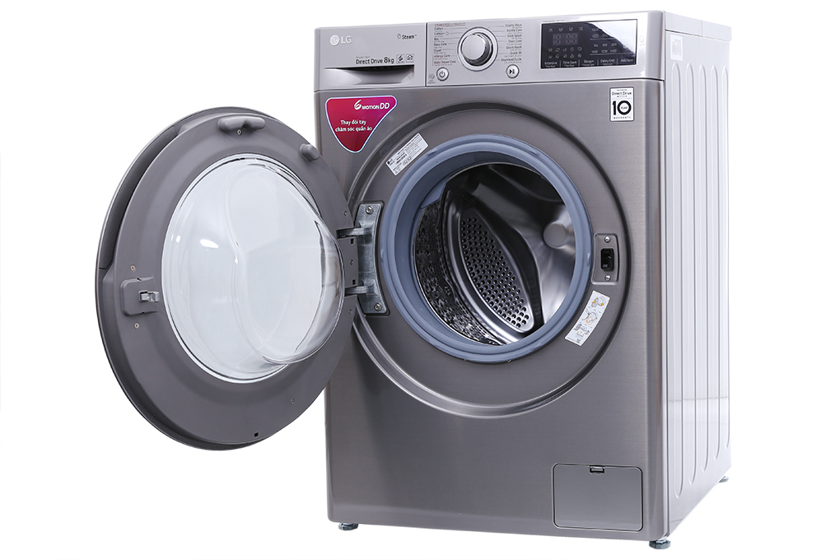

Slide 22
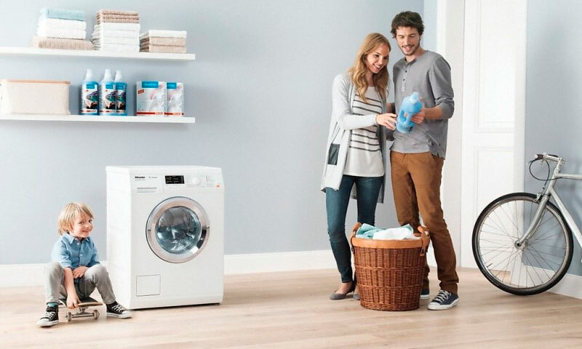
2. Em cùng người thân giữ gìn các sản phẩm công nghệ trong gia đình bằng cách sử dụng đúng cách và an toàn

Slide 23
Sản phẩm công nghệ khi sử dụng cần đọc kĩ hướng dẫn, em có thể trao đổi với người lớn trong gia đình để được hướng dẫn và giúp đỡ khi cần thiết, cần đảm bảo tuyệt đối an toàn và tránh lãng phí để tiết kiệm chi phí cho bản thân và gia đình.

Slide 24

Đối tượng tự nhiên là những đối tượng có sẵn trong tự nhiên không do con người làm ra.
Sản phẩm công nghệ là những sản phẩm được con người làm ra để phục vụ đời sống.
Sản phẩm công nghệ thường được làm từ những đối tương tự nhiên, nên chúng ra phải sử dụng sản phẩm công nghệ phù hợp, an toàn và hiệu quả để bảo vệ tự nhiên và môi trường
Một số sản phẩm công nghệ thường được sử dụng trong sinh hoạt hàng ngày ở gia đình như: nồi cơm điện, đèn học, quạt điện,, tủ lạnh, máy thu thanh, tivi..

Slide 25
CỦNG CỐ

Slide 26



Cùng giúp ông chuẩn bị bữa tối nhé ^^

Slide 27


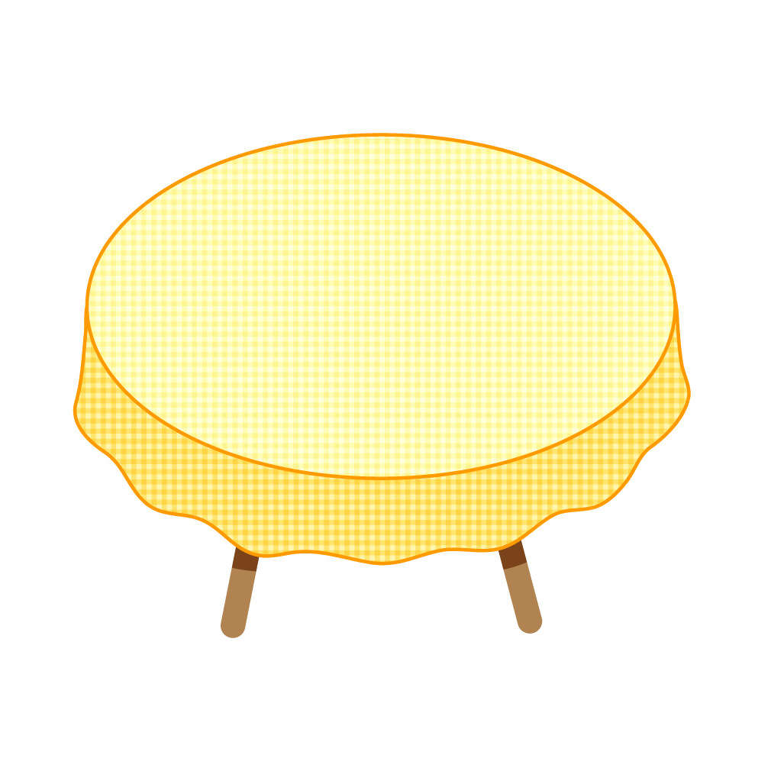

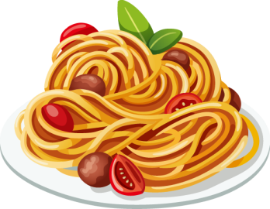

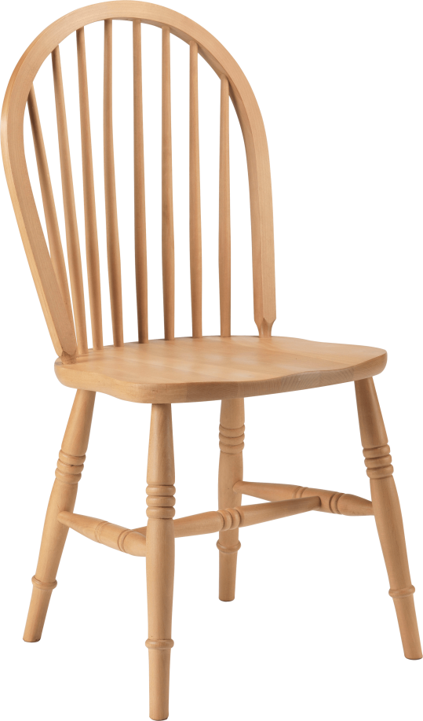



Notes:
Nhấn vào món ăn để quay lại hoặc mũi tên quay lại.

Slide 28




1. Đâu là sản phẩm công nghệ do con người tạo ra?
*
*
Biển
Ngôi sao
*
*
Gió
Tàu điện

Slide 29
2. Đâu là đối tượng thiên nhiên?
*
Ô tô
Máy bay
*
Mặt trời
*
Tàu hỏa
*

Slide 30

3. Các sản phẩm công nghệ có vai trò gì?
Giúp cuộc sống con người tiện lợi hơn.
Không giúp ích gì.
Làm cuộc sống tụt hậu.

Slide 31




